Slide 1

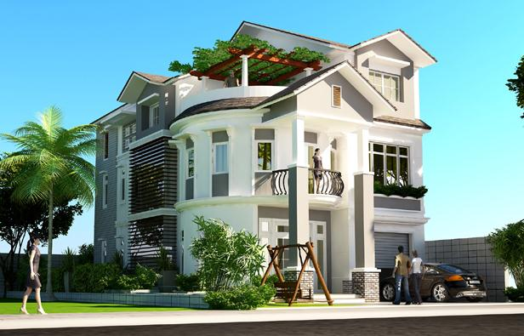
* Nhà ở có vai trò gì?
* Nhà ở có những đặc điểm chung nào?

Slide 2
Ngày: 08/09/2023
Tiết: 1
Bài 1: NHÀ Ở ĐỐI VỚI CON NGƯỜI
1. Vai trò của nhà ở :

Slide 3
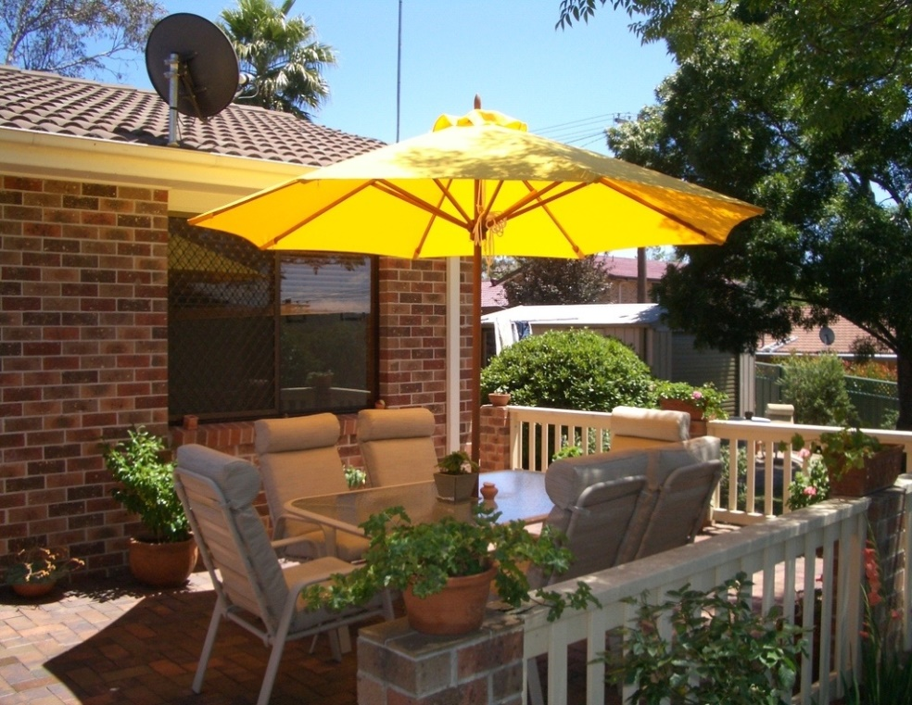
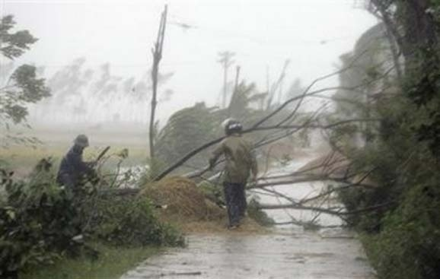

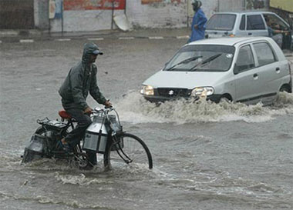
- Hình ảnh trên mô tả hiện tượng gì bên ngoài ngôi nhà?
1
Nắng
2
Gió - bão
3
Mưa
4
Lũ

Slide 4
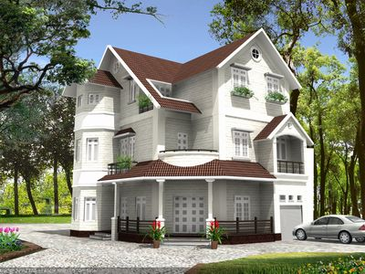
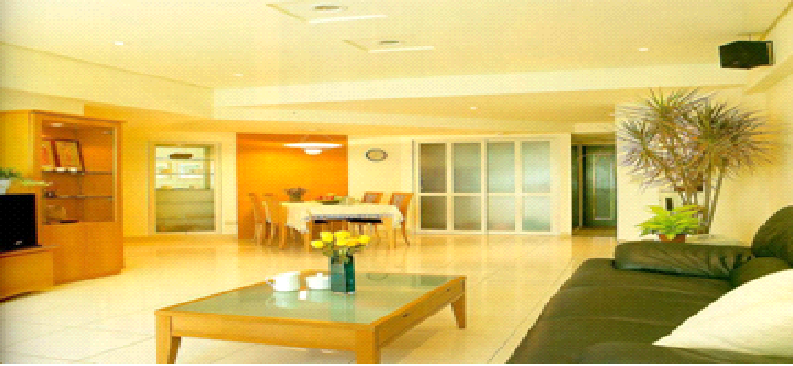
Nhà ở là nơi trú ngụ của con người, bảo vệ con người tránh khỏi những ảnh hưởng xấu của thiên nhiên như : mưa, gió, bão, tuyết, lũ lụt, nắng nóng…
Nhà ở giúp ích gì cho con người khi xảy ra những hiện tượng thiên nhiên trên?

Slide 5
Bài 1: NHÀ Ở ĐỐI VỚI CON NGƯỜI
1. Vai trò của nhà ở :
- Nhà ở là nơi trú ngụ của con người, bảo vệ con người tránh khỏi những ảnh hưởng xấu của thiên nhiên, môi trường như : mưa, gió, bão, tuyết, lũ lụt, nắng nóng…

Slide 6
5
6
7
Ngủ nghỉ
Ăn uống
Học tập, làm việc
8
9
Tắm
Xem tivi
- Nhà ở là nơi đáp ứng một phần nhu cầu sinh hoạt hàng ngày của các thành viên trong gia đình như: ăn uống, vệ sinh, nghỉ ngơi,làm việc, học tập, vui chơi, giải trí....
Ngoài các hoạt động trên em hãy kể tên các hoạt động thiết yếu thường ngày của gia đình ?

Slide 7
Bài 1: NHÀ Ở ĐỐI VỚI CON NGƯỜI
1. Vai trò của nhà ở :
- Nhà ở là nơi trú ngụ của con người, bảo vệ con người tránh khỏi những ảnh hưởng xấu của thiên nhiên như : mưa, gió, bão, tuyết, lũ lụt, nắng nóng…
- Nhà ở là nơi đáp ứng một phần nhu cầu về vật chất và tinh thần của các thành viên trong gia đình.
2. Đặc điểm chung của nhà ở:
2.1 Cấu tạo chung của nhà ở:

Slide 8
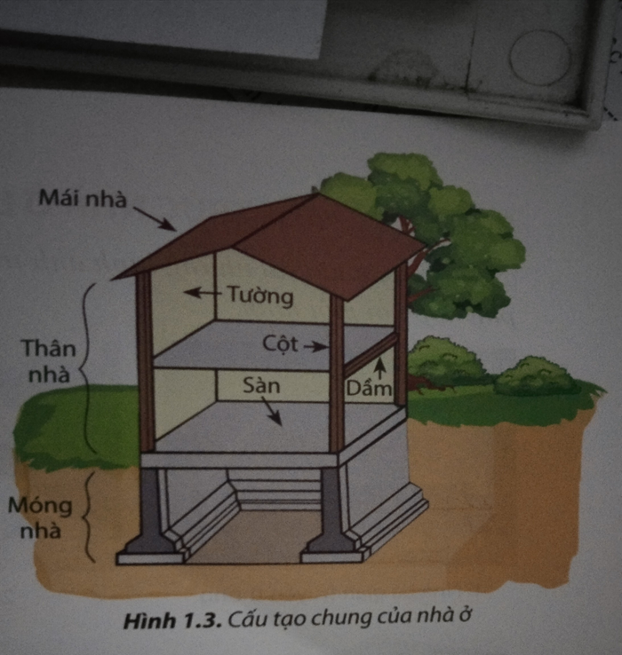
2.1 Cấu tạo chung của nhà ở:
Bộ phận nào che chắn cho ngôi nhà?
Thân nhà có những bộ phận chính nào?
Phần nào của ngôi nhà năm dưới mặt đất?

Slide 9
Bài 1: NHÀ Ở ĐỐI VỚI CON NGƯỜI
1. Vai trò của nhà ở :
2. Đặc điểm chung của nhà ở:
2.1 Cấu tạo chung của nhà ở:
Nhà ở thường có 3 phần chính:
- Phần móng nhà.
- Phần thân nhà.
- Phần mái nhà.

Slide 10
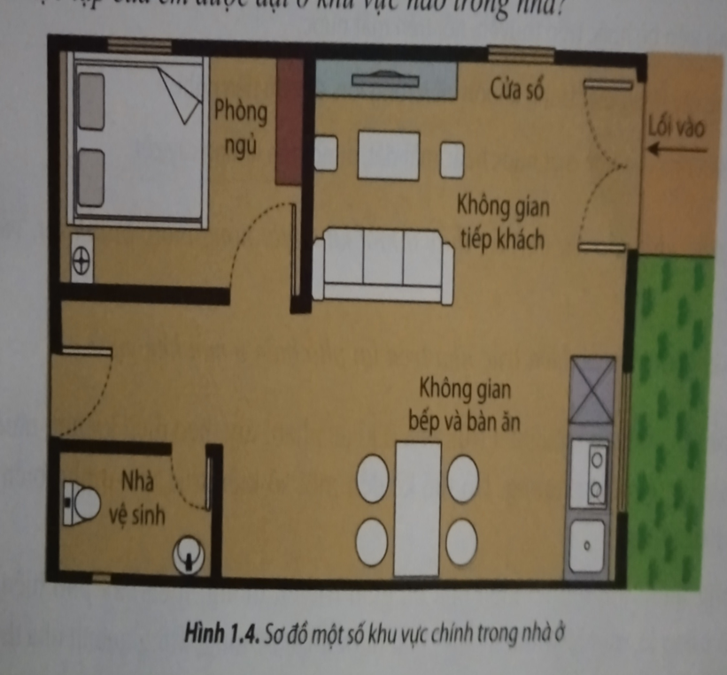
Bài 1: NHÀ Ở ĐỐI VỚI CON NGƯỜI
1. Vai trò của nhà ở :
2. Đặc điểm chung của nhà ở:
2.1 Cấu tạo chung của nhà ở:
2.2 Các khu vực chính trong nhà ở:
- Góc học tập của em thường đặc ở khu nào trong ngôi nhà?
- Các hoạt động thường ngày của gia đình có thể được thực hiện ở những khu vực nào trong ngôi nhà?

Slide 11
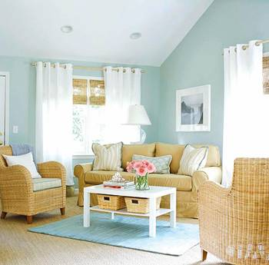
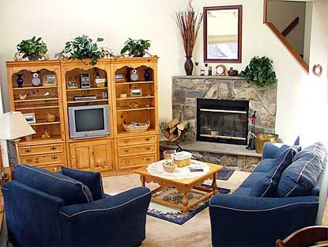
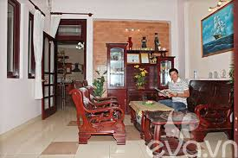
* Chỗ sinh hoạt chung, tiếp khách:
- Rộng rãi, thoáng mát, đẹp

Slide 12
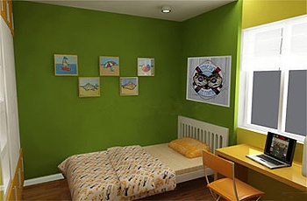
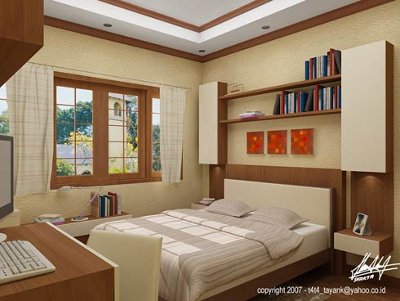
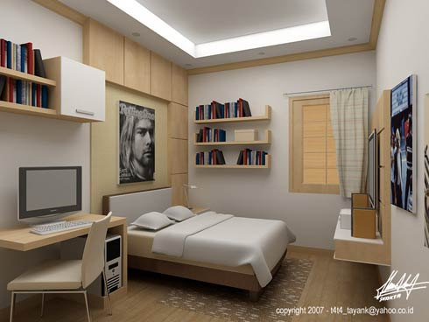
* Chỗ ngủ, nghỉ:
- Bố trí riêng biệt, yên tĩnh.

Slide 13
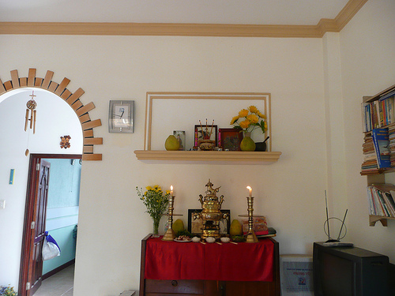
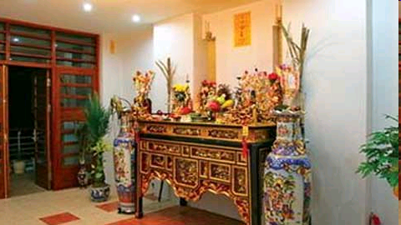
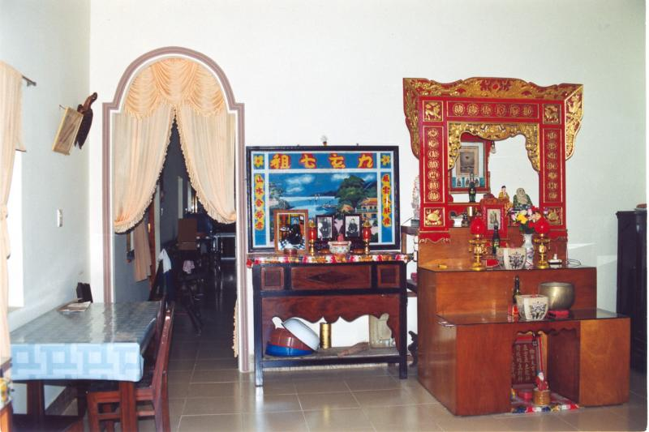
* Chỗ thờ cúng:
- Cần trang trọng, nhà chật có thể bố trí trên giá gắn vào tường.

Slide 14
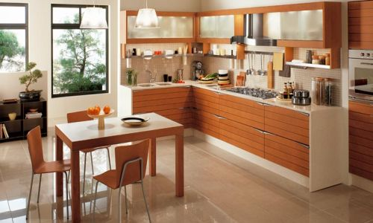
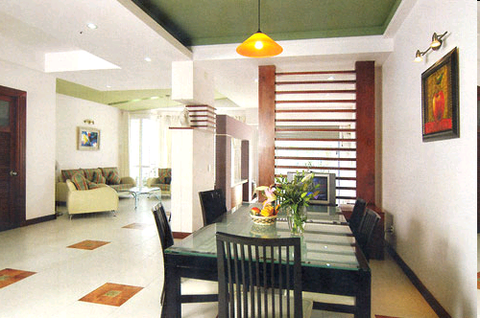
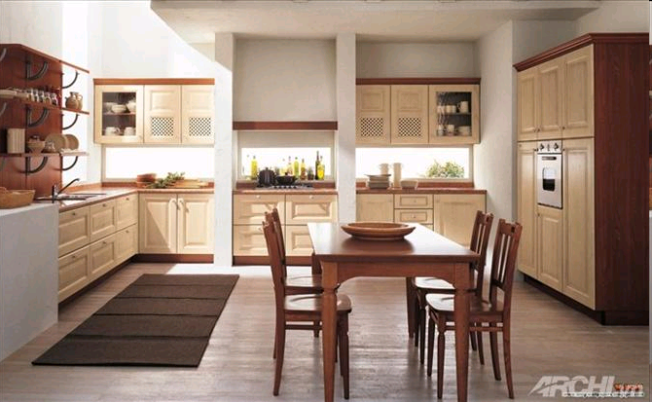
* Chỗ ăn uống:
- Bố trí gần bếp hoặc kết hợp trong bếp

Slide 15
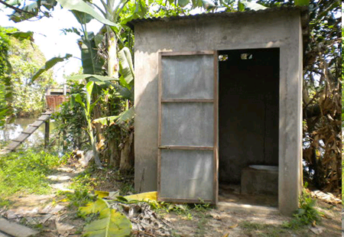
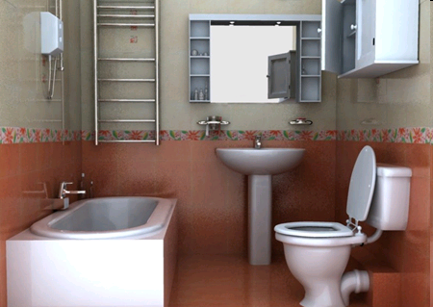
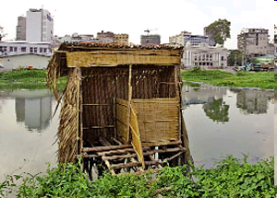
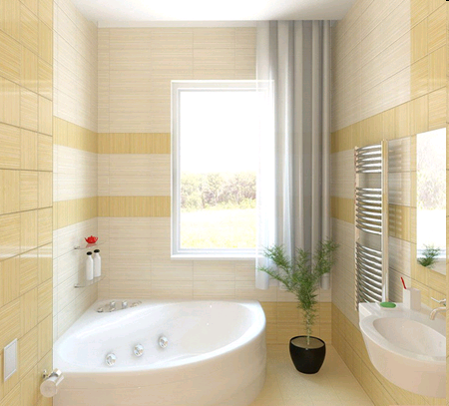
Khu vệ sinh
Ở nông thôn thường sử dụng hố xí 2 ngăn, đặt xa nhà, cuối hướng gió
Ở thành phố, thị xã … sử dụng hố xí tự hoại, riêng biệt, kín đáo, kết hợp với nơi tắm giặt.

Slide 16
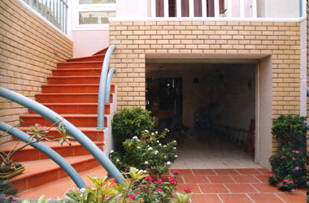
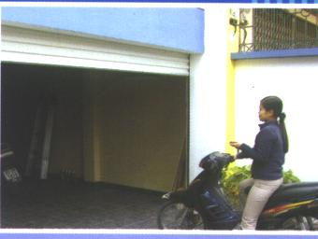
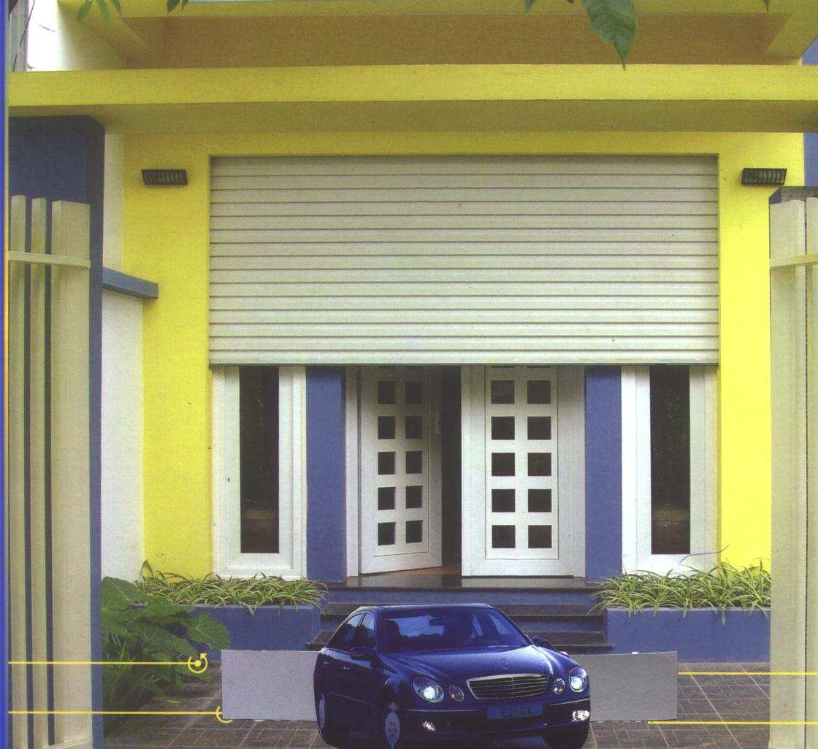
* Chỗ để xe, kho:
- Bố trí nơi kín đáo, chắc chắn, an toàn.

Slide 17
Bài 1: NHÀ Ở ĐỐI VỚI CON NGƯỜI
1. Vai trò của nhà ở :
2. Đặc điểm chung của nhà ở:
2.1 Cấu tạo chung của nhà ở:
2.2 Các khu vực chính trong nhà ở:
- Mỗi ngôi nhà gồm các khu vực chính như: phòng khách, phòng ngủ, góc học tập, nơi thờ cúng, khu vực bếp, chỗ ăn uống, nơi tắm giặc, khu vệ sinh, nhà kho…

Slide 18
Bài 1: NHÀ Ở ĐỐI VỚI CON NGƯỜI
1. Vai trò của nhà ở :
2. Đặc điểm chung của nhà ở:
2.1 Cấu tạo chung của nhà ở:
2.2 Các khu vực chính trong nhà ở:
3. Một số kiến trúc nhà ở đặc trưng của Việt Nam:

Slide 19
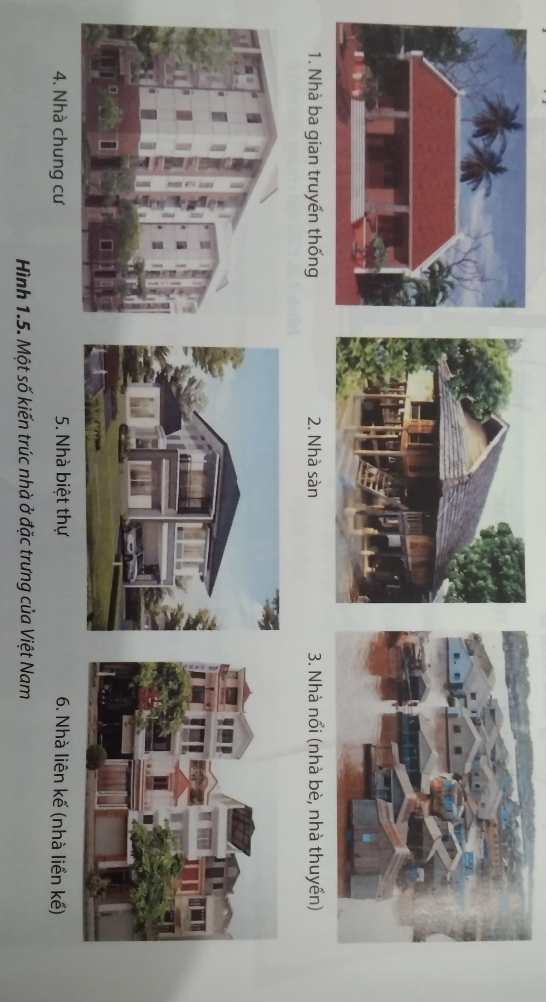
3. Một số kiến trúc nhà ở đặc trưng của Việt Nam

Slide 20
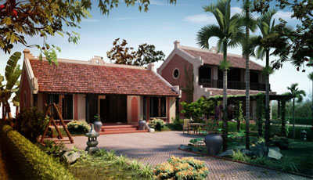

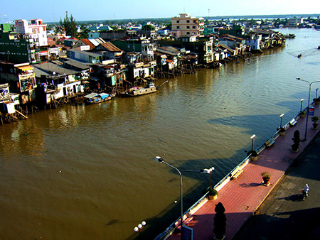
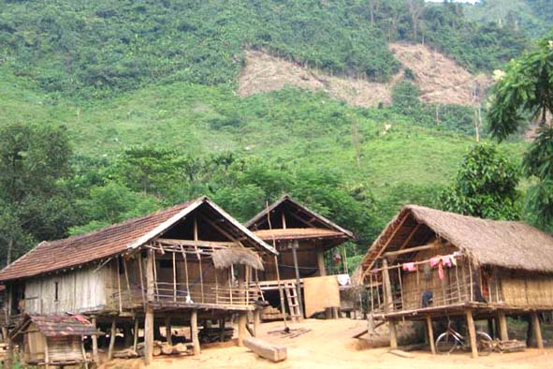
Nhà ở đồng bằng Bắc bộ
Nhà ở Thành Phố
Nhà ở đồng bằng Sông Cửu Long
Nhà ở Miền Núi

Slide 21
Bài 1: NHÀ Ở ĐỐI VỚI CON NGƯỜI
1. Vai trò của nhà ở :
2. Đặc điểm chung của nhà ở:
2.1 Cấu tạo chung của nhà ở:
2.2 Các khu vực chính trong nhà ở:
3. Một số kiến trúc nhà ở đặc trưng của Việt Nam:
- Ở Việt Nam có nhiều kiểu kiến trúc nhà ở khác nhau, tùy theo điều kiện tự nhiên và tập quán của từng địa phương như:
- Nhà ở nông thôn
- Nhà ở thành thị.
- Nhà ở các khu vực khác.

Slide 22
Luyện tập:
Bài tập 1. Trong nhà ở, một vài khu vực có thể được bố trí chung một vị trí. Em hãy chỉ ra các khu vực có thể bố trí chung với nhau trong các khu vực sau:
+ Nơi thờ cúng + nơi học tập.
+ Nơi tiếp khách + nơi ngủ nghỉ.
+ Nơi nấu ăn + nơi tắm giặc.
+ Nơi vệ sinh + nơi chăn nuôi.
+ Nơi ăn uống.
+ Nơi phơi quẩn áo.

Slide 23
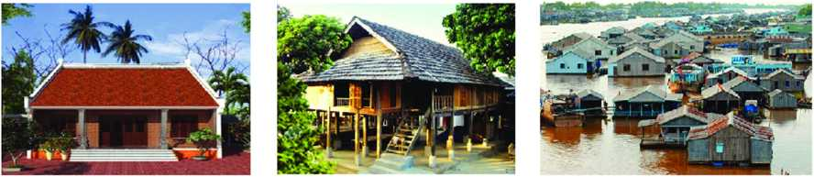
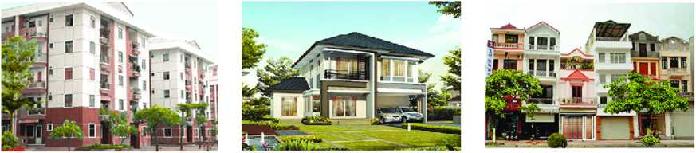
Em hãy cho biết tên kiến trúc nhà ở trong mỗi hình dưới đây
Trong các kiến trúc nhà ở đặc trưng của Việt Nam, theo em, kiểu kiến trúc nào nên xây dựng bằng bê tông cốt thép?
1.Nhà 3 gian truyền thống 2. Nhà sàn 3. Nhà bè(nhà nổi, nhà thuyền
4.Nhà chung cư 5. Nhà biệt thự 6. Nhà liền kề

Slide 24
Vận dụng
Về nhà hoàn thành nội dung sau:
Học thuộc bài vừa học.
2. Trả lời các câu hỏi sau vào vở bài tập.
a. Hãy mô tả các khu vực chính trong ngôi nhà của gia đình em.
b. Nhận xét về các kiến trúc nhà phổ biến tại nơi em đang ở.

Slide 25
Ngày:11/9/2022
Tiết: 2
Bài 1: NHÀ Ở ĐỐI VỚI CON NGƯỜI (t2)

Slide 26
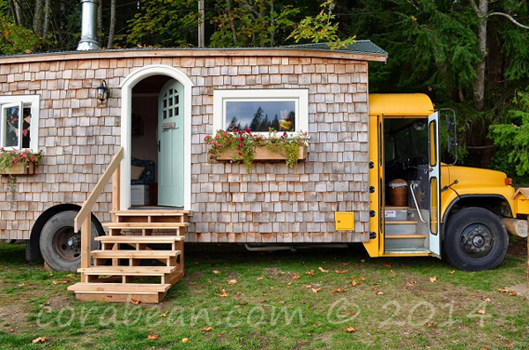
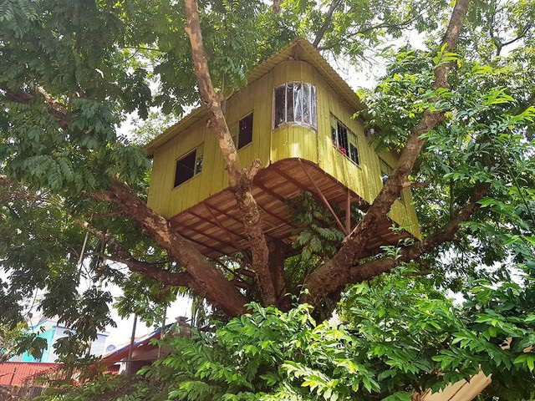
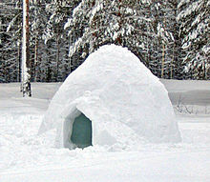

THẾ GIỚI QUANH EM

Slide 27
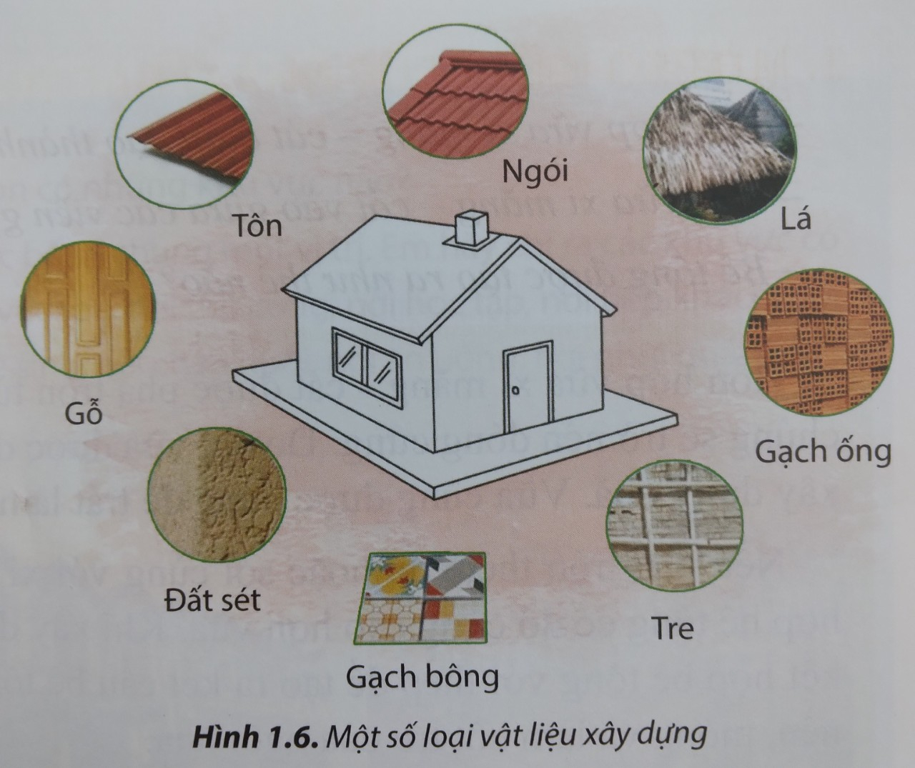
Ngày: 11/9/2022
Tiết: 2
Bài 1: NHÀ Ở ĐỐI VỚI CON NGƯỜI
4. VẬT LIỆU XÂY DỰNG NHÀ:
Những vật liệu gạch ống, gạch bông, đất sét, tre dùng để xây nền nhà và tường nhà.
Vật liệu ngói, lá, tôn có thể lợp mái nhà
Gỗ có thể dùng để xây phần cửa, cột, kèo cửa ngôi nhà.
Quan sát hình 1.6 và trả lời câu hỏi:
Những vật liệu nào dùng để xây nền nhà và tường nhà?
Vật liệu nào có thể lợp mái nhà?
Gỗ có thể dùng để xây phần nào của ngôi nhà?

Slide 28

- Vật liệu xây dựng là tất cả các vật liệu dùng trong xây dựng nhà và các công trình khác. Vật liệu xây dựng chủ yếu bao gồm:
Vật liệu có sẵn trong tự nhiên như: cát, đá, sỏi, gỗ, tre, đất sét, lá…
Vật liệu nhân tạo như: gạch, ngói, xi măng, thép, nhôm, nhựa, kính, …
- Các loại vật liệu như tre, nứa, lá,… thường được dùng để xây những ngôi nhà nhỏ, có cấu trúc đơn giản, chỉ có 1 tầng. Những vật liệu như xi măng, cát, gạch, thép… được sử dụng để xây dựng những ngôi nhà lớn, kiên cố, các công trình nhiều tầng, nhiều phòng hoặc chung cư.

Slide 29
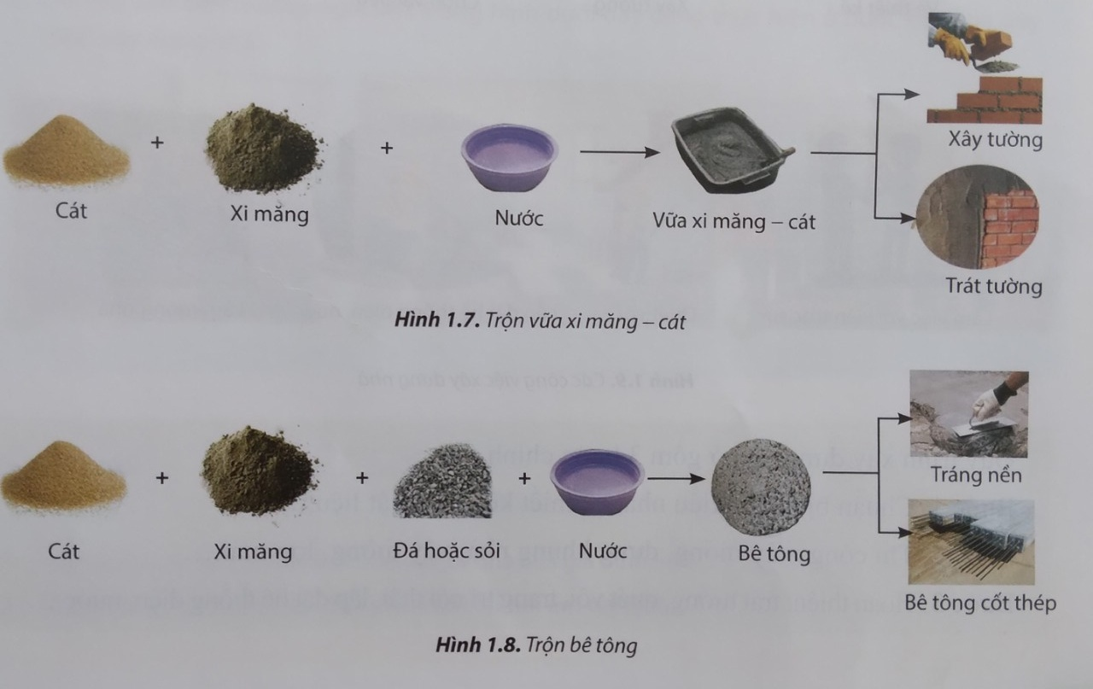
- Để liên kết các viên gạch với nhau thành từng khối người ta dùng vật liệu gì?
Hỗn hợp vừa xi măng vừa cát – được tạo thành bằng cách nào?
Cho vữa xi măng – cát vào giữa các viên gạch nhằm mục đích gì?
Bê tông được tạo ra như thế nào?

Slide 30
- Để liên kết các viên gạch với nhau thành từng khối người ta dùng vật liệu: cát + xi măng + nước
Hỗn hợp vữa xi măng - cát được tạo thành bằng cách: cho hỗn hợp trộn đều với nước
Cho vữa xi măng – cát vào giữa các viên gạch nhằm kết dính các viên gạch với nhau.
Bê tông được tạo ra: cát + xi măng + đá hoặc sỏi + nước

Slide 31
- Hỗn hợp vữa xi măng – cát được pha trộn từ xi măng, cát và nước. Khi vữa khô chúng sẽ trở nên đông cứng. Do đó, vữa được dùng để kết dính các vật liệu khác khi xây dựng nhà. Vữa cũng được dùng trát tường nhà hoặc láng nền nhà.
- Nếu pha trộn thêm đá hoặc sỏi cùng với xi măng, cát và nước sẽ tạo thành hỗn hợp bê tông có độ cứng cao hơn vữa. Khi xây dựng những tòa nhà lớn, người ta còn kết hợp bê tông với thép để tạo ra kết cấu bê tông cốt thép rất chắc chắn dùng để xây nền, móng và làm cột trụ của ngôi nhà.

Slide 32
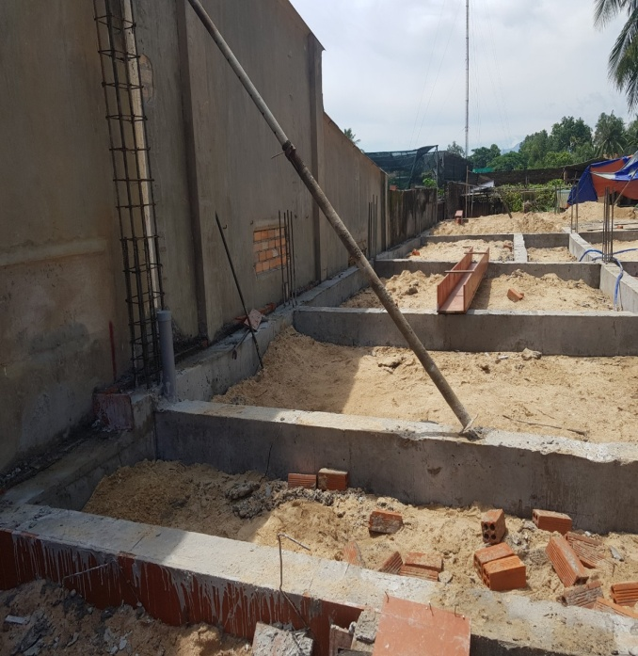
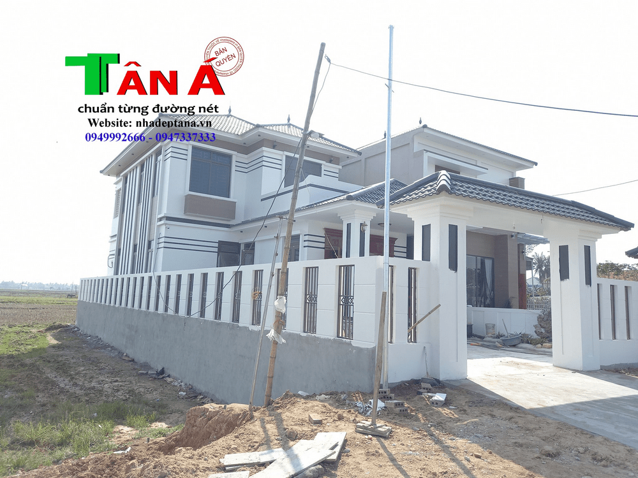
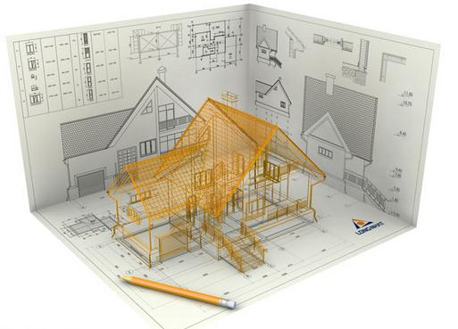
Ngày: 11/9/2022
Tiết: 2
Bài 1: NHÀ Ở ĐỐI VỚI CON NGƯỜI(t2)
4. VẬT LIỆU XÂY DỰNG NHÀ:
5. QUY TRÌNH XÂY DỰNG NHÀ Ở:
- Em hãy sắp xếp các bước dưới đây theo trình tự trước sau trong quy trình xây dựng nhà ở?
Thi công xây dựng ngôi nhà
Hoàn thiện ngôi nhà
Chuẩn bị xây dựng nhà

Slide 33
Ngày: 11/9/2022
Tiết: 2
Bài 1: NHÀ Ở ĐỐI VỚI CON NGƯỜI (t2)
4. VẬT LIỆU XÂY DỰNG NHÀ:
5. QUY TRÌNH XÂY DỰNG NHÀ Ở:
Chuẩn bị xây dựng nhà
Thi công xây dựng ngôi nhà
Hoàn thiện ngôi nhà

Slide 34
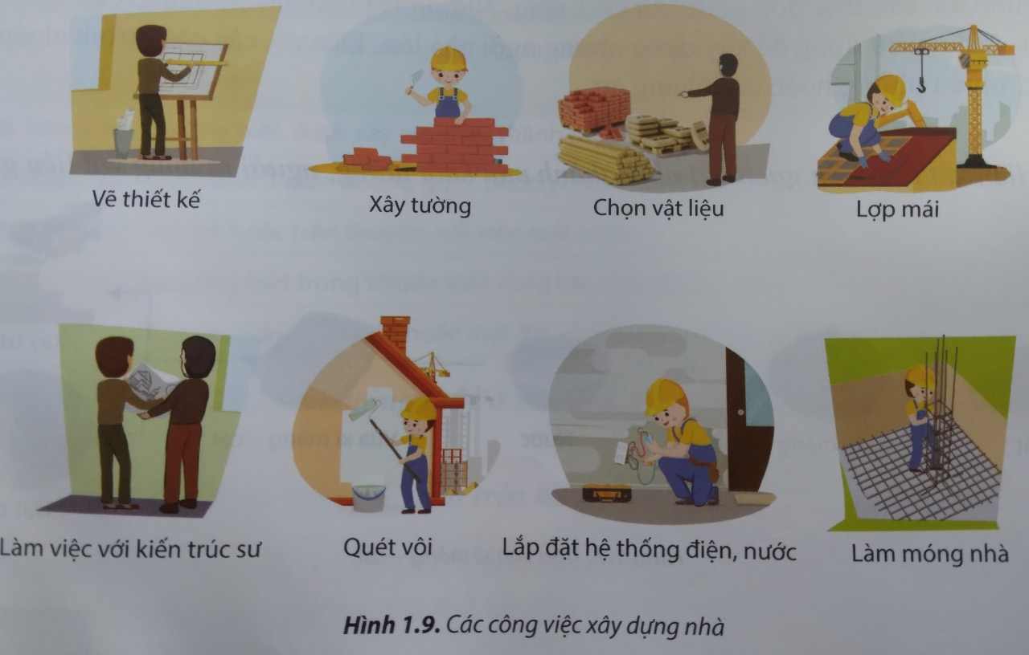
- Chuẩn bị xây nhà: Làm việc với kiến trúc sư, vẽ thiết kế, chọn vật liệu
Thi công xây dựng ngôi nhà: Làm móng nhà, xây tường, lợp mái
Hoàn thiện ngôi nhà: quét vôi, lắp đặt hệ thống điện – nước
- Theo em các công việc hình 1.9 thuộc bước nào trong quy trình xây dựng nhà ở?

Slide 35
GHI NHỚ
- Nhà ở là nơi bảo vệ con người tránh những ảnh hưởng xấu từ thiên nhiên, đồng thời là nơi đáp ứng một phần nhu cầu về vật chất và tinh thần của các thành viên trong gia đình.
- Nhà ở thường có cấu trúc chung gồm: móng nhà, thân nhà, mái nhà. Trong nhà có một số khu vực chính như: nơi tiếp khách, nơi học tập, nơi nghỉ ngơi, nơi tắm giặt, nơi nấu ăn…
- Ở Việt Nam có một số kiến trúc nhà ở đặc trưng như: nhà ba gian, nhà liên kế, nhà chung cư, nhà biệt thự, nhà sàn, nhà nổi…
- Vật liệu thường dùng để xây dựng nhà ở bao gồm: lá, tre, gỗ, gạch, đá, cát, xi măng, thép…
- Quy trình xây dựng nhà ở gồm 3 bước chính sau:
Chuẩn bị Thi công Hoàn thiện

Slide 36
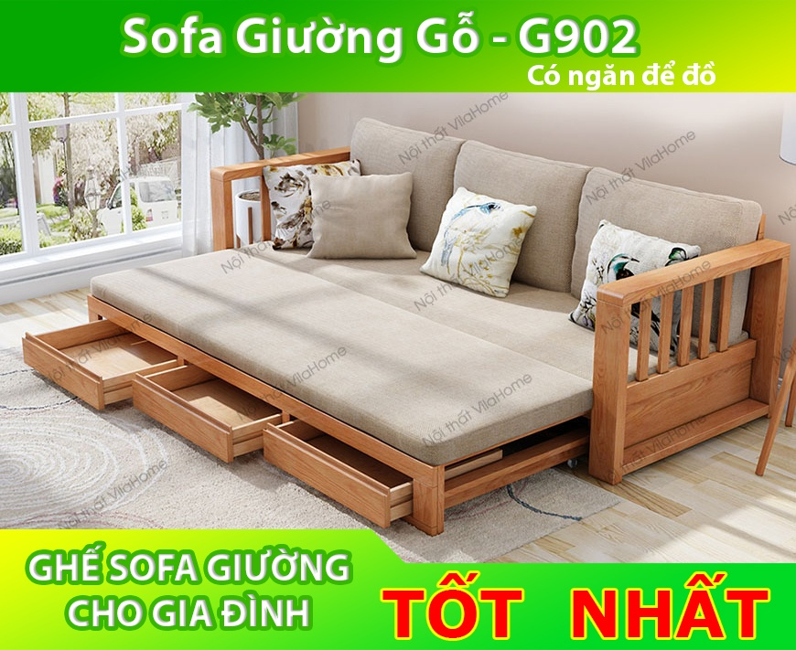
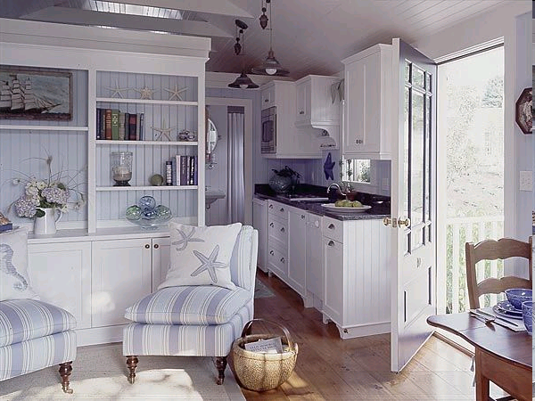
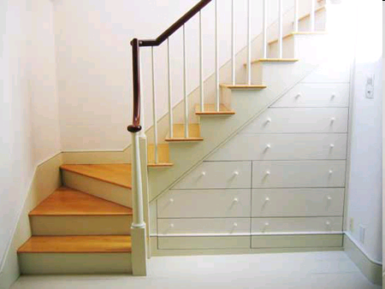
Tủ tường
Đồ vật đa công dụng

Slide 37
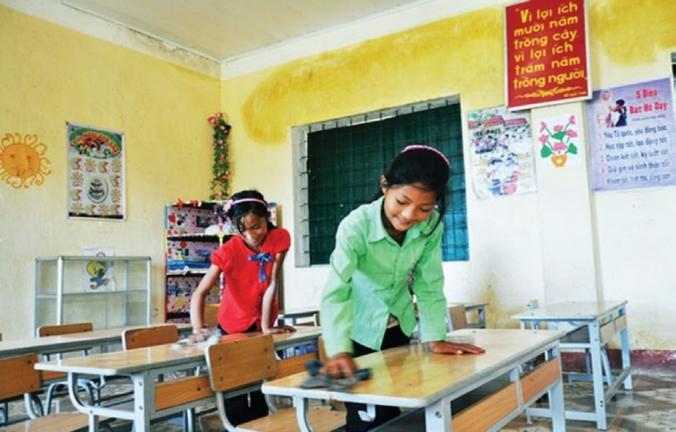
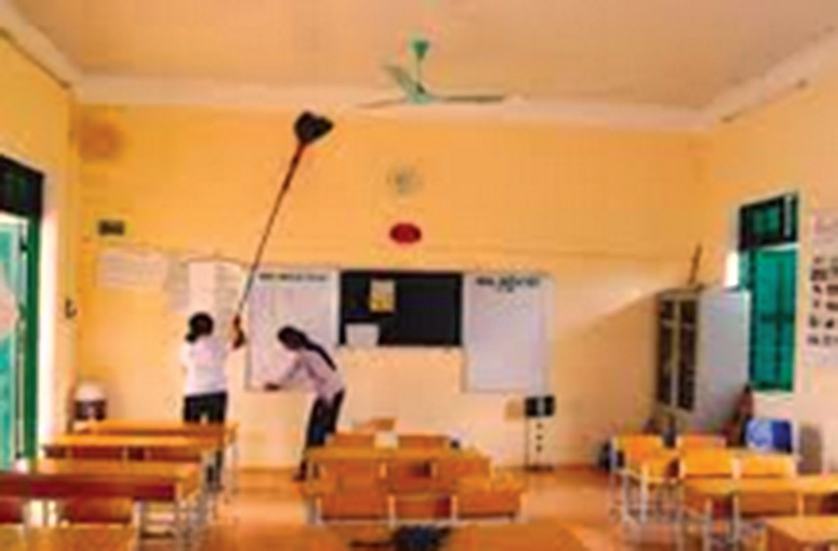

Slide 38

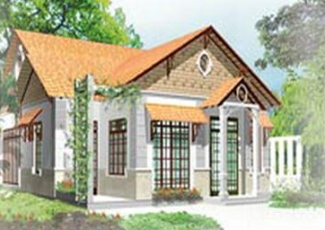





CÂU 1/ Nhà ở là nơi………… của con người, bảo vệ con người tránh những ảnh hưởng của và ; là nơi đáp ứng nhu cầu của con người về và
Luyện tập:
1
trú ngụ
2
xấu
…………
môi trường
thiên nhiên
4
3
……………......
……
vật chất
5
tinh thần
6
………………
… ……………

Slide 39
Câu 2: Trong nhà ở, một vài khu vực có thể được bố trí chung với nhau. Hãy nối các khu vực trong nhà ở dưới đây sau cho phù hợp:
A. Nơi sinh hoạt chung | E. Nơi học tập
B. Nơi ngủ, nghỉ | G. Nơi tiếp khách
C. Nơi ăn uống | H. Nơi nấu ăn
D. Nơi tắm giặt | I. Nơi chăn nuôi
C. Nơi làm kho | J. Nơi vệ sinh

Slide 40
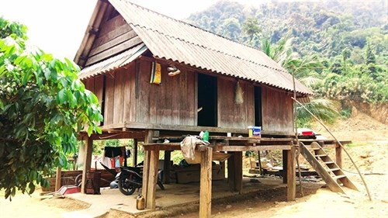
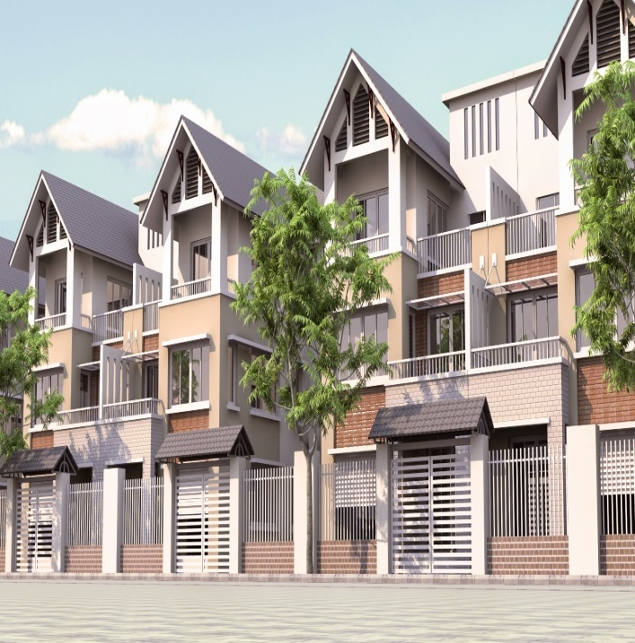

Câu 3: Em hãy cho biết kiến trúc nhà ở trong mỗi hình
dưới đây?
Nhà sàn
Nhà liền kề
Nhà chung cư

Slide 41



Câu 4: Em hãy cho biết những ngôi nhà trong hình dưới đây đang thực hiện ở bước nào của quy trình xây dựng nhà?
1
2
3
Thi công
Hoàn thiện
Thi công

Slide 42

VẬN DỤNG
1. Hãy mô tả các khu vực chính trong gia đình em.
2. Nhận xét về các kiến trúc nhà phổ biến tại nơi em ở.

Slide 43
DẶN DÒ
Học bài
Xem trước bài 2 Sử dụng năng lượng trong gia đình SGK/15

